Slide 1
Mercredi 19 janvier 2022

Slide 2
Au nom de l’ensemble des collaboratrices et collaborateurs de l’office
Une belle et heureuse
année 2022!

Slide 3

PARTNER Self-Service
A l’ensemble des partenaire de l’OAI Neuchâtel
MM. Ferchaud, Jeannet et Linder
Le 19 janvier 2022

Slide 4
La nouvelle plateforme MdC: Partner Management
Votre accès: Partner Self-Service
Les conventions de prestations
La facturation électronique
Assurances AA AI – RC
Questions/réponses

Slide 5
Nouvelle plateforme MdC
Objectifs:
La plateforme de gestion des contrats à l'échelle suisse doit permettre:
Aux conseillères et conseillers Réa (1000+),
  de comparer les différentes mesures proposées par les prestataires de services et de les attribuer à l’assuré,
  de donner un feed-back sur les prestations données.
Aux managers des contrats (50+), et au service facturation,
  de gérer facilement les contrats des prestataires de services,
  de gérer l’évaluation de la qualité des prestations données,
  de contrôler les factures électroniques des partenaires fournisseurs.
- Aux partenaires fournisseurs (1000+),de maintenir leurs données à jour via la Plateforme.
La plateforme est basée sur une solution standard, utilise une technologie moderne, est évolutive et assure l'interface avec la CdC

Slide 6
Nouvelle plateforme MdC
3 plateformes distinctes et liées:
Partner Management, pour les managers des contrats
  création et gestion des contrats
  introduction des mesures proposées
  suivi des mesures
Partner Self-Service, pour les partenaires prestataires
  modification de données (logo, personnes, descriptions,…)
  mise en ligne de documents
- Partner Search, pour les conseillères et conseillers Réa
  recherche des partenaires fournisseurs (critères multiples)
  consultation des conventions et fiches produits
  obtention du chiffre tarifaire de la mesure
  évaluation qualitative des mesures fournies

Slide 7
PARTNER SELF-SERVICE
https://partners.ivsk.ch/self-service
Login personnel et confidentiel:
  Envoyé à chaque partenaire (un seul accès)
  «Reset Password» à tenter avant la demande de réinitialisation auprès du MdC
  Eviter l’accès par Internet Explorer
Accès unique à votre entité sans visibilité sur les autres partenaires de l’office

Slide 8
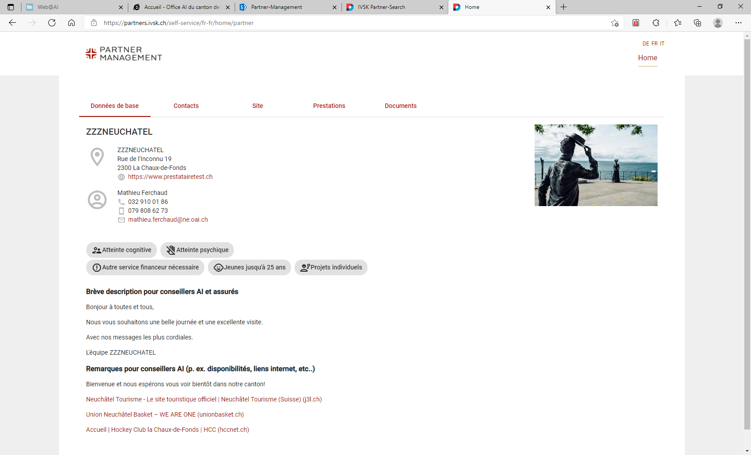
Partner Self-Service – Données de base
Vos champs
- Logo
- Brève description
- Remarque
(fermetures)

Slide 9
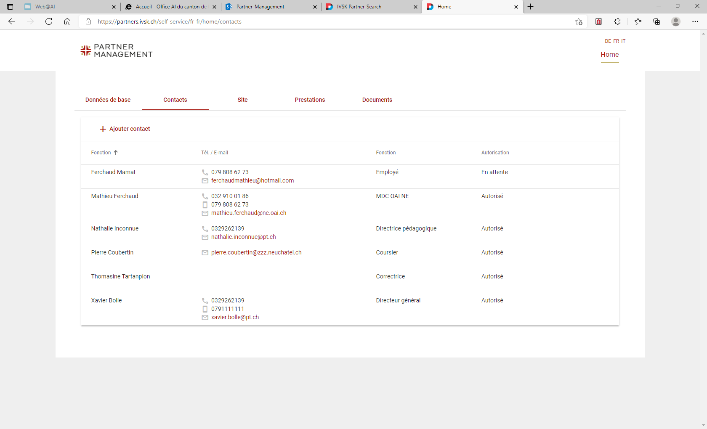
Partner Self-Service – Contacts

Slide 10
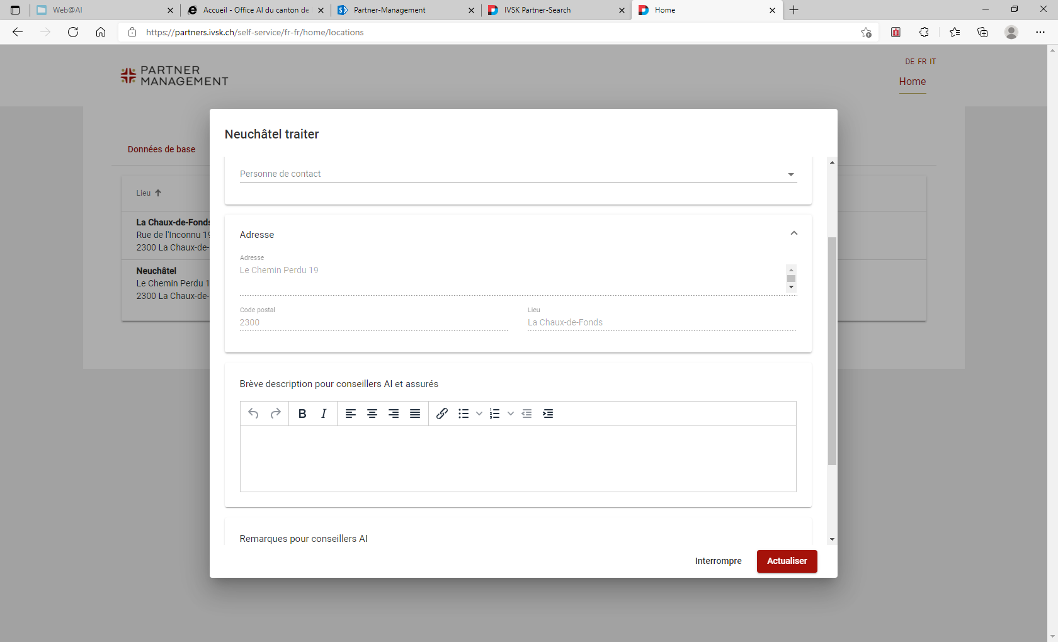
Partner Self-Service – Sites
Personne de contact
Brève description du site
Remarque

Slide 11
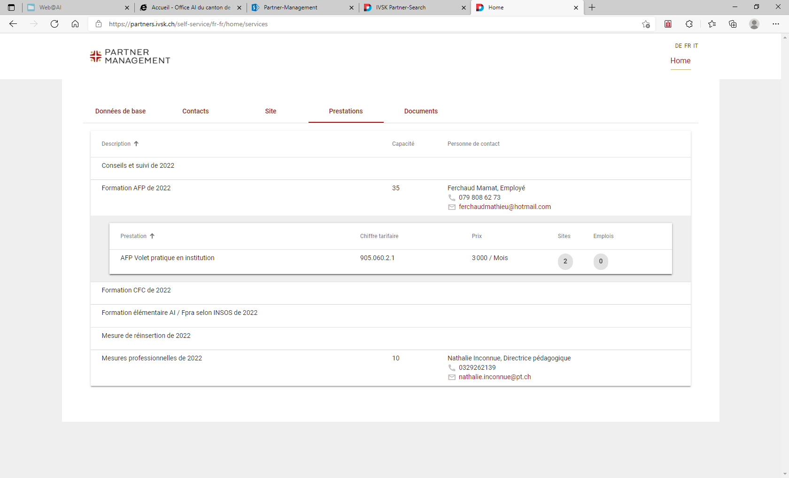
Partner Self-Service – Prestations
Consultation et présentation identique à celle de Partner Search
Le fichier excel «Architecture PMngt» vous permettra de comprendre la construction du site. Le choix du nom de vos mesures vous restent libre

Slide 12
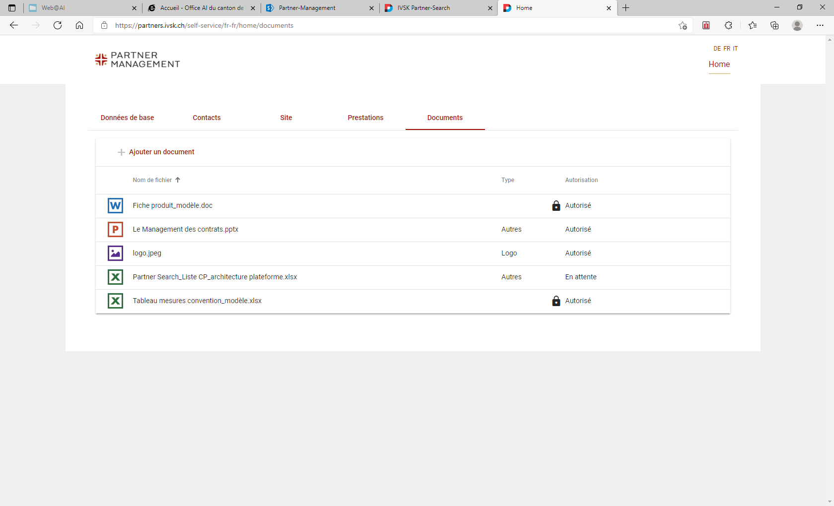
Partner Self-Service – Documents
Par défaut: tableau récapitulatif des mesures (cf. convention)
A ajouter: fiches produits selon modèle (délai 28.2.2022)

Slide 13
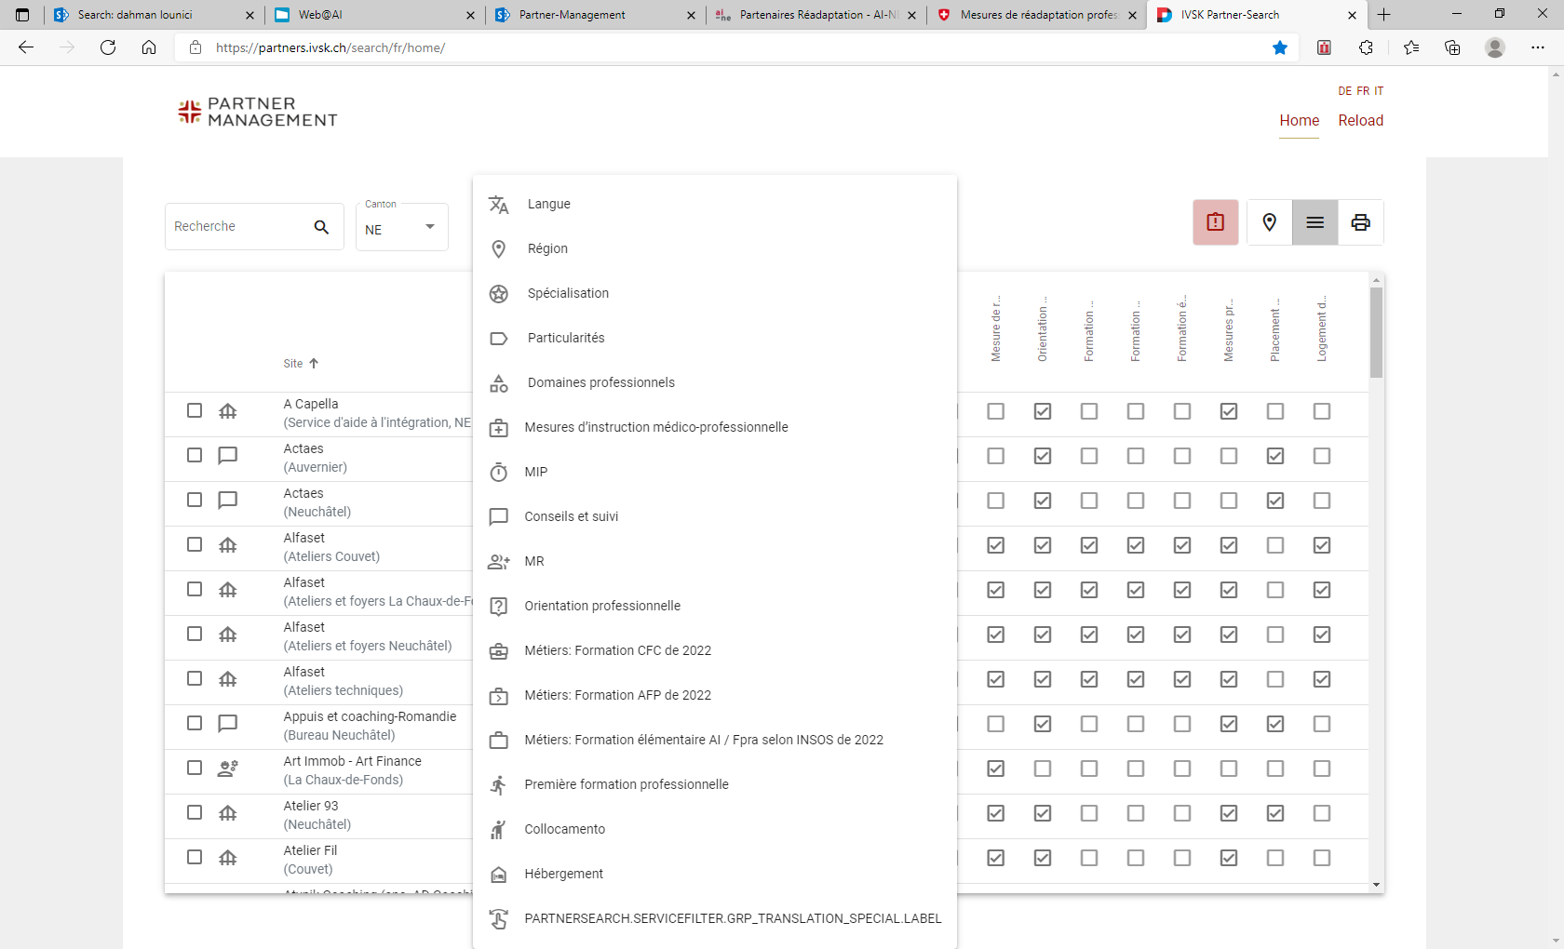
Partner Search – filtres de recherche des CAI

Slide 14
Partner Search – filtres de recherche des CAI
6 catégories à renseigner sur les fiches produits
Langues: 7 au choix + langue des signes et braille (par mesure)
Spécialisations (tags): 15 au choix (par partenaire)
Particularités (tags): 6 au choix (par partenaire)
Domaines professionnels: 23 au choix (par mesure)
Métiers CFC, AFP et Fpra: 336 au choix (par mesure)
8 catégories renseignées par les mesures proposées
Mesure d’instruction médico-professionnelle - MIP
1ère formation professionnelle - MR
Conseil et suivi - Orientation professionnelle
Collocamento (location de services) - Hébergement
1 catégorie géolocalisation par google-map

Slide 15
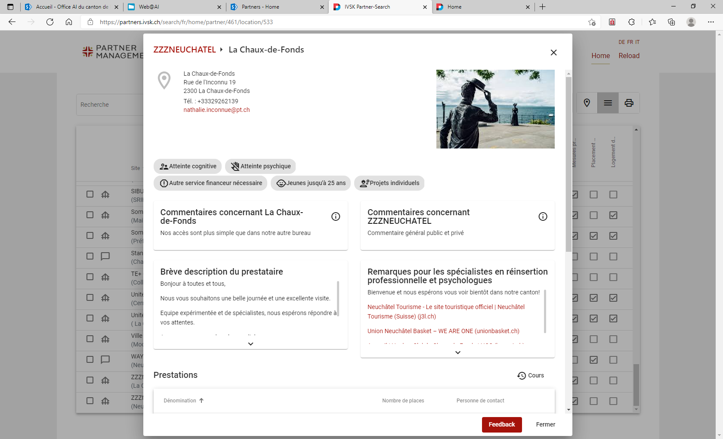
Informa-tions géné-rales
(cf. slide 8)
Partner Search
(haut d’écran)
Informa-tions des différents sites du partenaire
(cf. slide 10)

Slide 16
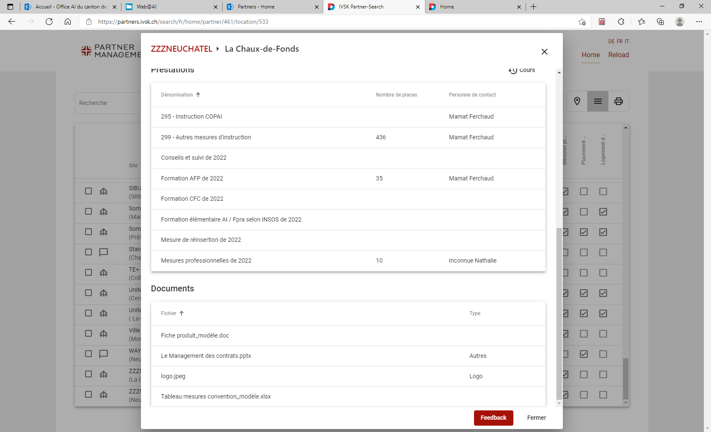
Partner Search
(bas d’écran)
Mesures
(cf. slide 11)
Documents
(cf. slide 12)
Lien évaluation

Slide 17
Partner Self-Service – Quelques principes
Toutes les modifications validées par le MdC (notification sur la page du partenaire dans Partner Management; aucun message automatique)
Visibilité aux CAI (toute la Suisse) uniquement après la validation
Demande de validation à chaque «actualisation» (vs «interrompre») même si rien n’a été modifié
Adresses de l’institution et des sites à entrer par le MdC
Les «tags» à informer par le MdC (cf. fiche produit)
Choix d’envoi d’un seul accès (adresse mail) par partenaire

Slide 18
Conventions de prestations (CP)
CP avec Conditions Générales du Contrat (CGC)
Tenue d’une comptabilité analytique (art. 3.3)
Base de financement des prestations (art. 4)
Documents à remettre (art. 8)
CP avec Conditions Cadres du contrat (CCdres)
Documents à remettre (art.7) à la demande dans un délai convenu, raisonnable
CP prix au cas par cas (CpC)
Date de début et de fin du mandat
Initiales et n° AVS de la personne assurée
=> Suppression de la Convention de Coaching

Slide 19
Fonds de fluctuation
Avec l’introduction du DC-AI, l’accent est mis de manière accrue sur le résultat et l’efficacité des mesures de réadaptation.
Les tarifs des prestations convenues sont basés sur les critères locaux usuels du marché du travail concerné ainsi que sur les critères propres à la gestion d’entreprise.
On renforce la marge de manœuvre entrepreneuriale des prestataires, mais ils assument aussi le risque d’entreprise.
Les fonds de fluctuation pour prestations de l’AI doivent être dissous et peuvent être transférés aux réserves libres avec indication AI.
La comptabilité d'exploitation ou la comptabilité analytique concernant les coûts nets et les revenus de l‘AI sont obligatoirement requises.
Pour rappel : Les budgets doivent être remis au 30 novembre et les comptes au 30 mai pour les conventions avec CGC.

Slide 20
Tableau convention
Mesures | Art. LAI | Codes prestations | Chiffres tarifaires | Rembour- sement | Tarif
Observation/Orientation en atelier AREA | 7d | 569 | 905.050.4 | Par demi-jour | CHF 40.-
 | 15 | 531
Observation/Orientation professionnelle de 1 à 3 mois | 7d | 570 | 905.052.2 | Par mois | CHF 3'725.-
 | 15 | 533
Mesures de réinsertion
. MR Jeunes | 7d / 14a | 565 / 590 | 905.040.4 | Par jour | CHF 195.-
. Entraînement progressif |  | 565 / 591 | 905.041.4 |  | CHF 195.-
. Entraînement au travail |  | 565 / 592 | 905.042.4 |  | CHF 195.-
. Travail de transition . Préparation ciblée avant formation |  | 566 / 584 | 905.043.4 |  | CHF 97.-
 | 16 | 427 | 905.066.4
 | 17 | 477; 500
Formation | 16 | 410; 420 425; | 905.060.2 | Par mois | CHF 3'725.-
 | 17 | 460; 470 475; 500
Mesure de réentraînement | 7d | 562 | 905.065.2 | Par mois | CHF 3'725.-
 | 16 | 426; 447
 | 17 | 476; 500
Formation en entreprise avec job coaching et soutien scolaire | 16 | 410; 420 425; | 905.062.2 si contrat Alfaset 905.063.2 si contrat entreprise | Par mois | CHF 2'400.-
 | 17 | 460; 470 475; 500
Hébergement avec encadrement (internat: services hôteliers, pédagogique, loisirs) | 14a | Tous | 905.080.2 | Par mois | CHF 8'365.-
 | 15 | 532; 533
 | 16 | Tous
 | 17 | Tous
Hébergement avec accompagnement (appartement protégé: services hôteliers et pédagogique) | 14a | Tous | 905.081.2 | Par mois | CHF 7'485.-
 | 15 | 532; 533
 | 16 | Tous
 | 17 | Tous
Hébergement avec encadrement social-ambulatoire à domicile | 14a | Tous | 905.082.2 | Par mois | CHF 1'120.-
 | 15 | 532; 533
 | 16 | Tous
 | 17 | Tous
Repas de midi | 14a | Tous | 905.085.4.1 | Par jour | CHF 12.-
 | 15 | 532; 533
 | 16 | Tous
 | 17 | Tous
Repas de midi et soir | 14a | Tous | 905.085.4.2 | Par jour | CHF 19.-
 | 15 | 532; 533
 | 16 | Tous
 | 17 | Tous
. *Nom de la mesure (au choix du partenaire)
. Art. LAI dans lesquels la mesure est possible
. Code(s) prestation(s) en lien l’art. LAI et la mesure
. Chiffre(s) tarifaire(s) en lien avec le(s) CP
. Fréquence de remboursement et prix

Slide 21
Nomenclature des chiffres tarifaires
Les chiffres tarifaires se composent de 8 chiffres dont les 7 premiers sont imposés par l’OFAS.
8ème chiffre : A disposition des offices AI 905.065.2.3
Décision/communication : code de prestation et chiffre tarifaire.

Slide 22
Quelques corrections à venir
Concordances codes prestations – chiffres tarifaires prestations:
Les chiffres tarifaires 060 – 061 – 062 – 066 ne sont plus associables au CP 500 (réentraînement au travail)
Le chiffre tarifaire 069 est désormais associable aux CP
  584 «travail de transition» et 590 «MR Jeunes» de l’art. 14a
  591 «Entraînement progressif» et 592 «entraînement au travail» de l’art. 14a
  532 «mesures préparatoire pendant l’orientation» et 533 «examen approfondi des professions possibles» de l’art. 15
Les conventions ne seront pas modifiées pour ces corrections.
Les tableaux sont modifiés sur Partner Management pour les CAI
Nous vous laissons le soins d’y être attentif lors de la rédaction des fiches produits

Slide 23
Quelques corrections à venir
Mesures d’orientation (erreur déjà notée):
CP 532 (orientation avant formation) => ch. tarifaire 051 «mesure préparatoire durant l’orientation professionnelle»
CP 533 (orientation après formation) => ch. tarifaire 052 «Examen approfondi de professions possibles»
Les conventions seront revues au fur et à mesure.
Le tableau convention mis à jour est visible à l’identique par tous les utilisateurs Partner Manager (CAI et partenaire).
D’avance merci pour votre compréhension!

Slide 24
Dispositions transitoires
Toutes les mesures commencées en 2021 se poursuivent en 2022 et au-delà jusqu’à la date de fin de la mesure, selon les conditions en cours lors du début de la mesure (exception AA).
Les communications pour les mesures débutant dès le 01.01.2022 sont émises avec les nouveaux chiffres tarifaires.
Les conseillères et conseillers AI neuchâtelois sont en mesure de réaliser les communications avec les nouvelles règles depuis le 01.01.2022.
Coexistence de 2 systèmes

Slide 25
Facturation électronique - n° GLN (Global Local Number - ancien EAN)
Facturation directe à la CdC
Obtention du n°GLN auprès de la Fondation Refdata
https://www.refdata.ch/fr/partenaires/inscription/base-de-données-des-partenaires-professionnels-gln
Si le partenaire n’est pas inscrit au Registre du Commerce, il peut s’adresser au manager des contrats afin d’obtenir un document signé.
Intermédiaires pour l’échange électronique:
  MediData, produit MediPort
  H-NET via MediPort
  MedicalInvoice (gratuit et mode d’emploi disponible)
  => Copie de la facture à la personne assurée concernée

Slide 26
Assurance accident pendant une mesure auprès d’un partenaire AI
Assuré-e- sous contrat (travail, formation, apprentissage) => AA par l’employeur, resp. le partenaire-employeur
Assuré-e- sans contrat de travail mais en situation analogue (~ production) => AA AI
Ecole de métiers (pour la partie formation) ou atelier protégé => SUVA de l’entité
Toutes autres situation => AA auprès Amal obligatoire

Slide 27
Assurance accident dès le 1.1.2022 pour toutes les mesures
Contrat travail/ apprentissage / formation?
Contenu de la mesure = situation analogue à contrat de travail?
Mesure en atelier protégé (art. 27 LAI) ou école de métiers (art. 84 OLAA)?
NON
NON
OUI
OUI
OUI
NON
Couverture AA de l’employeur
Couverture
AA AI
Couverture auprès de la SUVA par l’atelier protégé / l’école de métiers
AA auprès LAMal

Slide 28
Responsabilité civile sur 1er marché du travail (LAI art. 68^{5quies})
Si contrat de travail, apprentissage, formation
Questions de RC régies par le droit du travail selon CO
Sans de contrat
Dommage causé auprès de l’entreprise d’activité => AI répond du dommage
Dommage causé auprès d’un tiers dans le cadre de l’activité => l’entreprise d’activité répond du dommage

Slide 29
Assurance RC dès le 1.1.2022 pour toutes les mesures
DC AI => plus de mesures sur 1er marché du travail => prise en charge de la RC par l’AI pour les dommages dans l’entreprise d’accueil de la mesure.
Mesure organisée sur le 1er marché du travail?
L’assuré est-il salarié / sous contrat de formation ou d’apprentissage avec l’entreprise?
OUI
NON
OUI
RC réglée par le droit du travail selon CO
RC du partenaire
NON
RC prise en charge par l’AI

Slide 30
Prochaines étapes: Partner Management
Fin février 2022: retour des conventions signées et fiches produits remplies par les partenaires
Régulièrement: mise à jour des informations de Partner Management par le MdC
Objectif: offrir la meilleure visibilité de chacun et permettre un accès rapide et simple aux CAI

Slide 31
Prochaines étapes: CGC
Dès aujourd’hui: envoi des budgets 2022 par les partenaires concernés
31.5.2022: envoi des bouclements 2021 par les partenaires concernés
Le MdC reprend les contacts et rencontres (év. budget 2022 et bouclement 2021 simultanés)
Objectif: retrouver le rythme des rencontres semestrielles dès 2023

Slide 32
Prochaines étapes: Rencontres
Printemps 2022: organiser une rencontre avec l’ensemble des coachs partenaires de l’OAI Neuchâtel en présentiel
Fin 2022: visite de l’ensemble des partenaires au moins une fois
Objectif: vision d’ensemble de la part du nouveau MdC et connaissance du réseau des mesures

Slide 33
QUESTIONS / COMPLÉMENTS
Annexes à la présentation:
Fiche produit modèle
Liste des métiers Partner Management
Architecture de Partner Management

Slide 34
Questions / réponses
Inscription à l’AA AI et gestion des cas d’accident?: La-le CAI annonce à la CdC la nécessité de la couverture d’assurance (annexe à la communication), la CdC inscrit l’assuré-e à l’AA AI. En cas de cas d’accident, la-le CAI déclare le cas, la CdC suit ensuite le cas.
Qu’en est-il de l’AA AI pour les assuré-e-s ayant débuté leur apprentissage avant le 1.1.2022?: Si aucun contrat n’existe, la situation est annoncée par le partenaire à la-au CAI qui communique la modification à la CdC (délai d’un mois?)
«situation analogue à un contrat de travail sans contrat»?: la définition n’est encore pas très claire de la part de l’OFAS. L’OAI Ne fait le choix d’être large dans son interprétation à l’heure actuelle. Les exceptions pourraient être essentiellement pour des MR de très bas seuil. Pour le moment les mesures de formations en atelier sont en général considérées comme analogues. (nous restons en attente de précisions de l’OFAS sur ce sujet).
Validation / refus des modifications sur Partner Management par le MdC?: par principe le MdC valide les modifications proposées par le partenaire, exception de cas très particuliers en désaccord avec une éventuelle loi. Le partenaire reste maître de son image sur Partner Management
Accès à des informations de Partner Management par des assuré-e-s?: aucun accès n’est prévu.
Erreurs et imprécisions sur le profil principal du partenaire (adresse, nom,…)?: information par mail au MdC qui procédera aux corrections nécessaires.

Slide 35
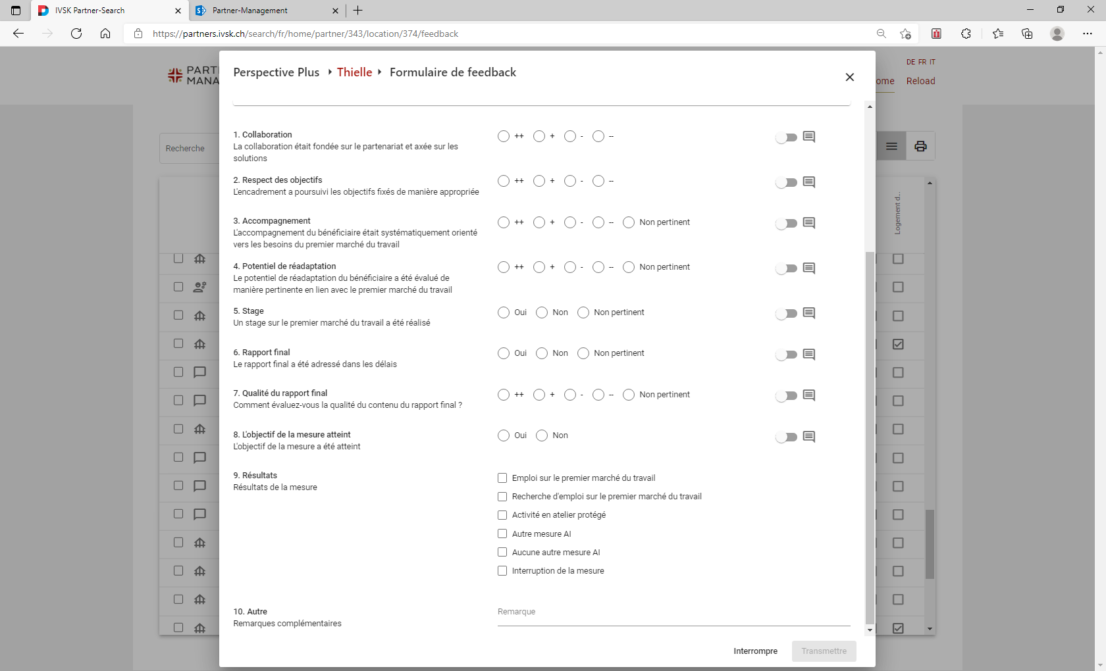
Questions / réponses: feedback des CAI
Si l’évaluation est négative, l’argumentation est obligatoire pour chaque critère concerné avant la transmission
Ajout d’un critère logement (repas) si coché par la-le CAI

Slide 36
Merci et belle journée
Mathieu Ferchaud
mathieu.ferchaud@ne.oai.ch
032 910 71 86

